Slide 1
Millionaire Ladkrabang
เกมเศรษฐี ลาดกระบัง

Slide 2
รายละเอียดเกม
เป็นเกมกระดานที่มีผู้เล่น 2 คน ใช้การทอยลูกเต๋าเป็นตัวดาเนินเกม เเละโดยการเเพ้ชนะจะขึ้นอยู่กับการที่ฝ่ายใดฝ่ายหนึ่งล้มละลาย (หรือเงินหมดนั้นเอง) โดยระหว่างเกมผู้เล่นต้องวางแผนในการใช้ทรัพยากรเพื่อลงทุนเช่นซื้อที่ดินหรือการใช้การ์ดให้เกิดประโยชน์ที่สุด เเละเเน่นอนเราใช้การทอยลูกเต๋าในการเดินรวมถึงการ์ดที่ช่องที่คุณอาจจะเดินไปตกเเละสุ่มได้ขึ้นมาเพราะงั้นดวงจะเป็นอีกสิ่งหนึ่งที่จะทาให้คุณชนะ

Slide 3
ผู้เล่น/จำนวนคน
Player vs Player
2 player.

Slide 4
วิธีการเล่น /กติกา (เอาที่สำคํญ)
มีผู้เล่นอย่างน้อย 2 คน
ตอนเริ่มเกมจะมีให้ทอยแต้มลูกเต๋าเพื่อเช็คลาดับการเล่นของผู้เล่น
เมื่อเริ่มเล่น ผู้เล่นจะได้รับเงินเริ่มต้น 3 M (3 ล้าน)
ผู้เล่นคนใดเดินทางผ่านจุดเริ่มต้นอีกรอบ ผู้เล่นคนนั้นจะได้รับเงินเพิ่มอีกจำนวน 200 K ( 2 แสน)
ให้ผู้เล่นกดทอยลูกเต๋าในของรอบตัวเองโดยกดคลิกที่ปุ่ม ทอย โดยผู้เล่นสามารถเดินไปยังสถานที่อื่นโดยการทอยลูกเต๋าโดยเดินตามช่องที่ทอยลูกเต๋าได้ผู้เล่นสามารถเดินไปยังสถานที่อื่นโดยการทอยลูกเต๋าโดยเดินตามช่องที่ทอยลูกเต๋าได้

Slide 5
วิธีการเล่น /กติกา (เอาที่สำคํญ)
ผู้เล่นสามาซื้อที่ดินพร้อมบ้านในช่องที่ตัวเองอยู่ได้
การอัพเกรดบ้าน :
บ้านขนาดกลาง จะต้องเดินผ่านจุดเริ่มต้น 1 รอบก่อนถึงจะซื้อบ้านแบบขนาดกลางได้
บ้านขนาดใหญ่ จะต้องเดินผ่านจุดเริ่มต้น 2 รอบก่อนถึงจะซื้อบ้านแบบขนาดใหญ่ได้
เมื่อผู้เล่นเดินทางไปยังสถานที่ที่เป็นของผู้เล่นคนอื่น ผู้เล่นคนนั้นต้องจ่ายค่าผ่านทางให้กับผู้เล่นที่เป็นเจ้าของสถานที่นั้นๆ ตามที่ระบุไว้ และผู้เล่นสามารถซื้อสถานที่หรือที่ดินนั้นต่อได้

Slide 6
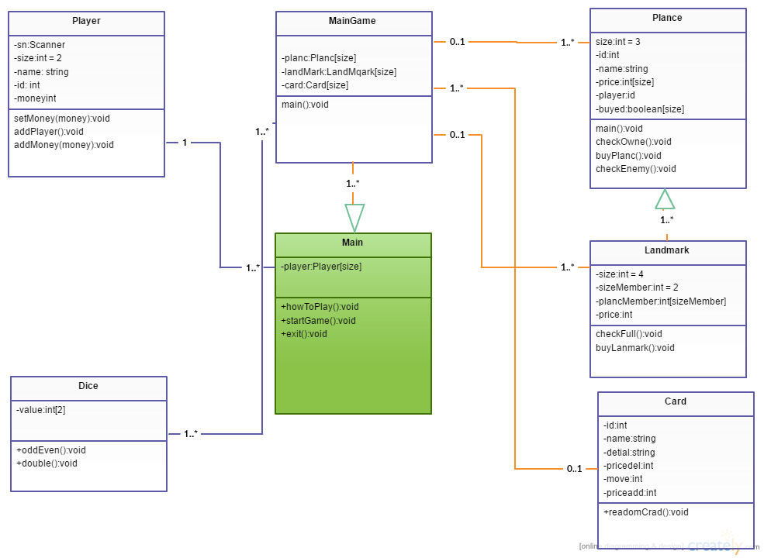
UML - Class Diagram

Slide 7
59010136 กีรติ เสาวฤธิ์ 59010444 ณัฐปัตย์ พิมพ์ทอง 59010484 ณัฐสิทธิ์ บุญสัย 59010759 บัณฑิต สีดาว
Member

